Slide 1
1
Warum ist Rauchen so ein großes Problem?
Was sind die wichtigsten Folgen des Rauchens?
Was ist im Tabakrauch enthalten?
Fülle diese Tabelle über die Hauptbestandteile von Tabakrauch aus
Bestandteil | Was es ist | Warum es ein Problem ist

Slide 2
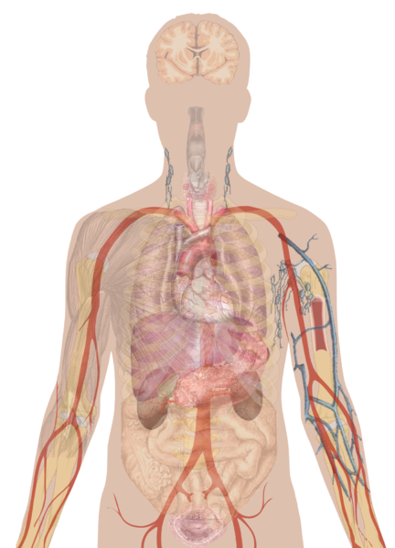
2
Welche Auswirkungen hat Rauchen auf den Körper?

Slide 3
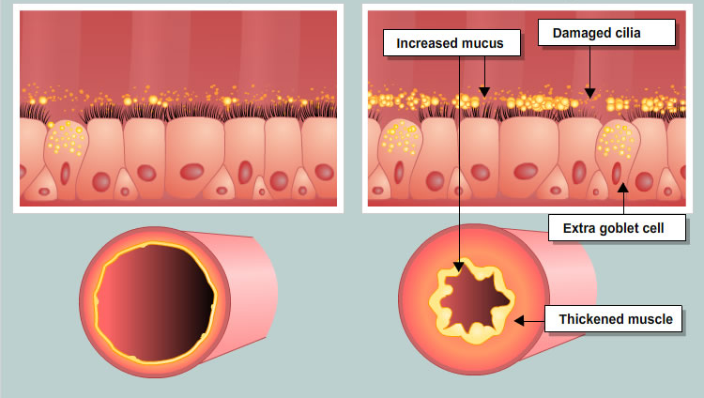
3
Welche Auswirkungen hat Rauchen auf die Lunge?
Beschrifte das Diagramm
Erkläre, wie Rauchen die Lunge schädigt

Slide 4
4
Wie würdest du die gesundheitlichen Auswirkungen des Rauchens bewerten?
Sehr ernst
Nicht ernst
Sehr unwahrscheinlich
Sehr wahrscheinlich

Slide 5
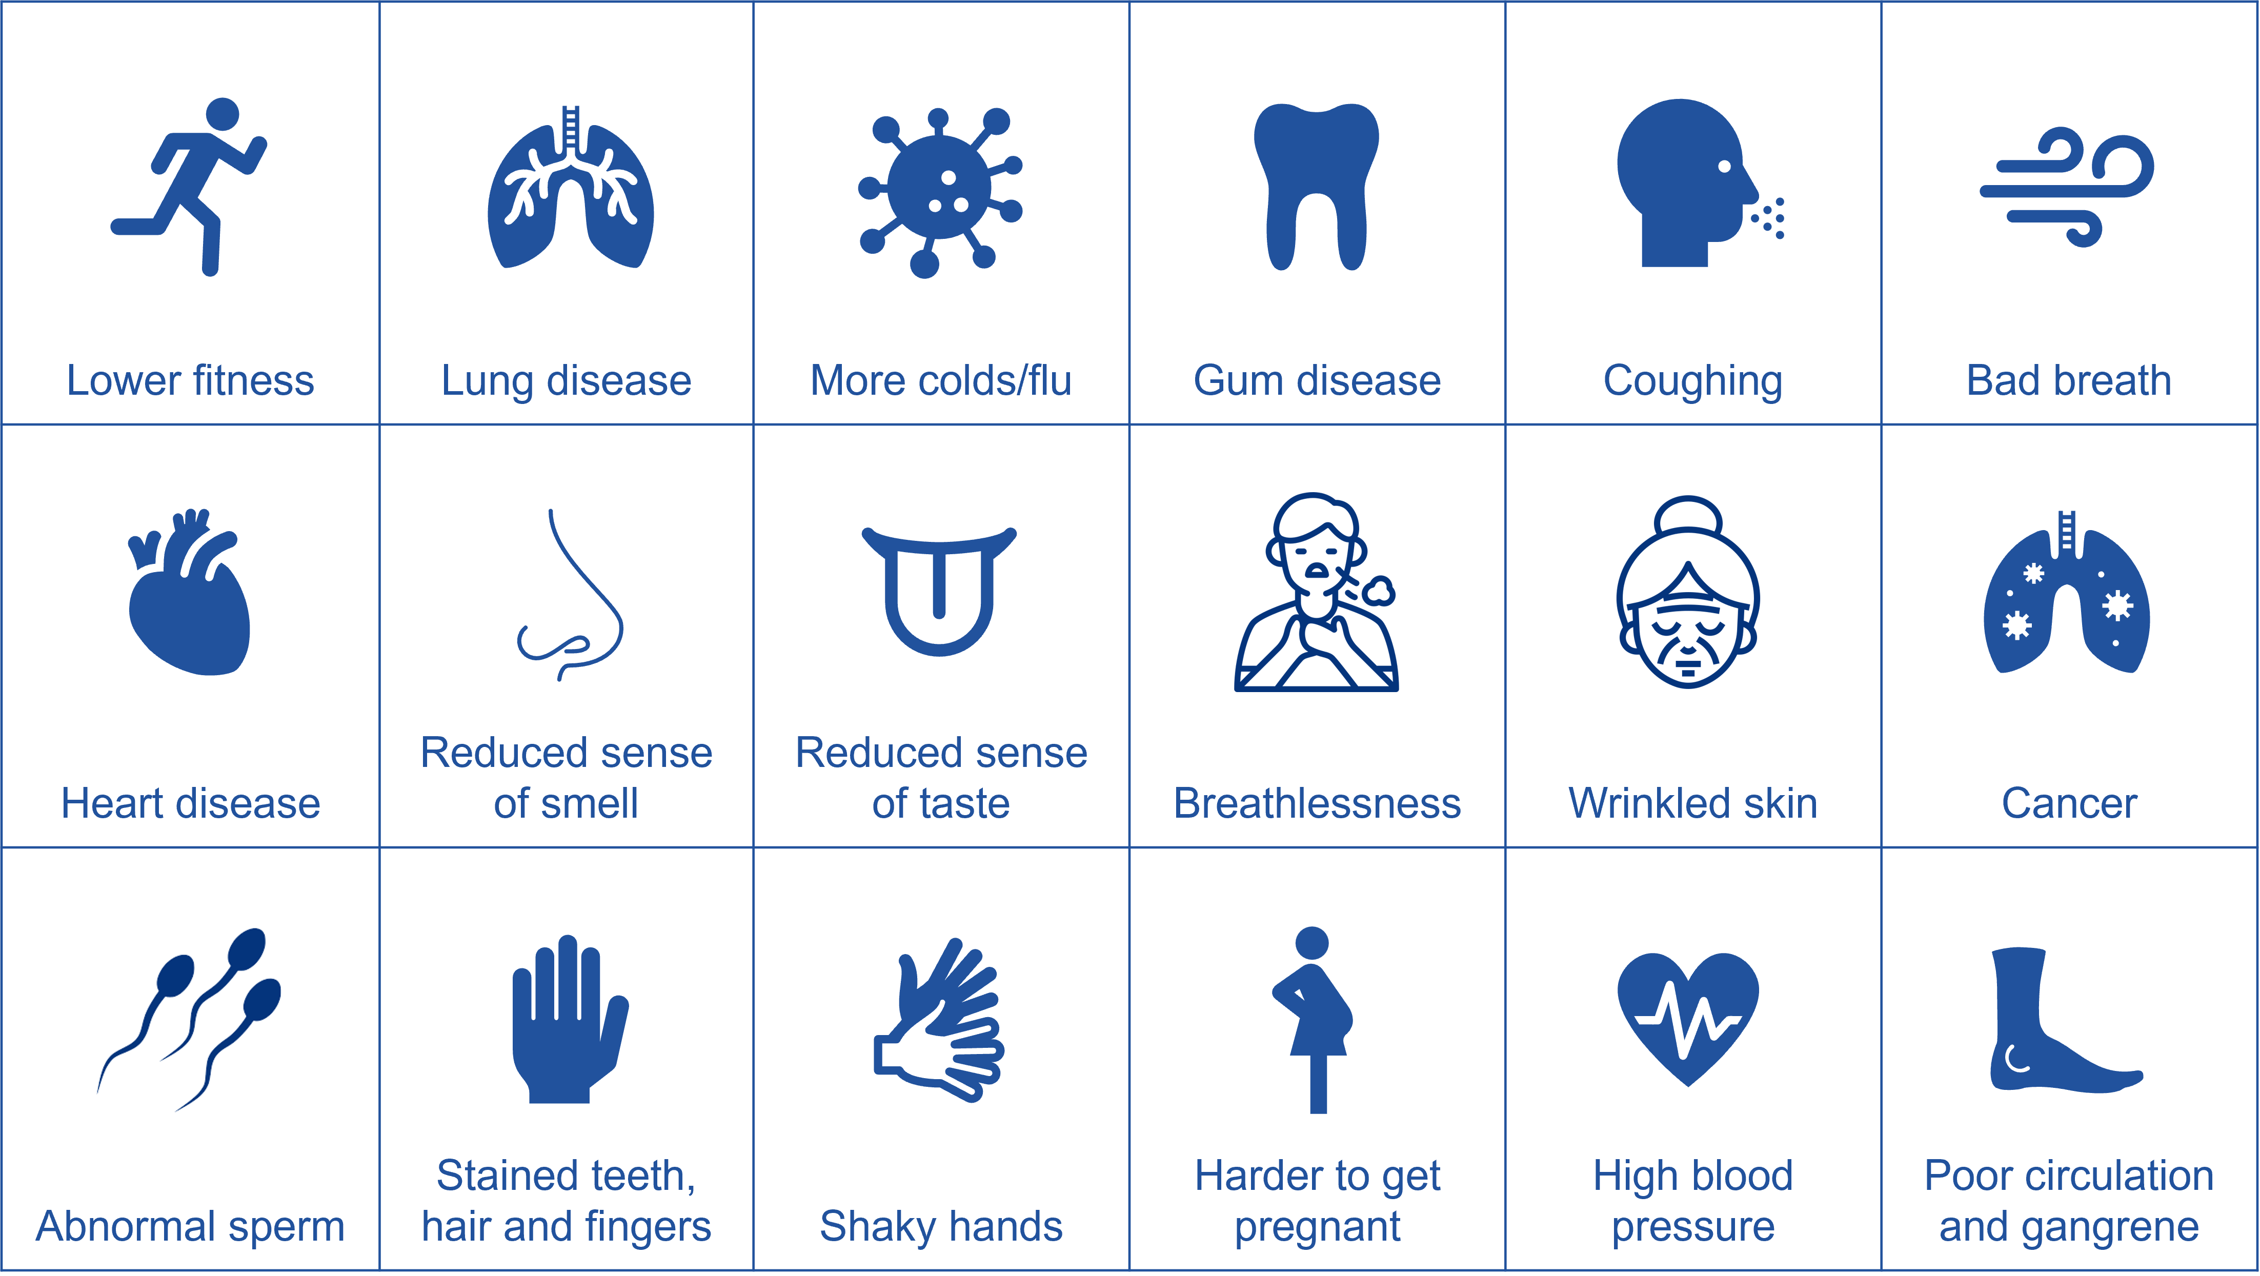
Gesundheitliche Auswirkungen des Rauchens – Karten
Drucken Sie diese Karten aus und schneiden Sie sie aus. 1 Satz pro Gruppe
Schlechtere Fitness
Mehr Erkältungen/ Grippe
Zahnfleischentzündung
Schlechter Atemgeruch
Lungenerkrankung
Husten
Schwacher Geruchssinn
Verminderter Geschmackssinn
Herzkrankheit
Atemlosigkeit
Faltige Haut
Krebs
Es ist schwieriger, schwanger
zu werden
Schlechte Durchblutung
und Gangrän
Abnormales Sperma
Fleckige Zähne, Haare und Finger
Zitternde Hände
Bluthochdruck

Slide 6
5
Was ist Passivrauchen?
Warum ist Passivrauchen für Kinder so gefährlich?
Gesetze/Verordnungen
Verhaltensweisen
Welche Vorschriften gelten in deinem Land zur Reduzierung der Belastung durch Passivrauchen?
Was kannst du tun, um deine eigene Belastung durch Passivrauchen zu reduzieren?

Slide 7
6
Was sind die Unterschiede zwischen Rauchen und Vapen?
Fülle die Tabelle aus und fasse zusammen, was du gelernt hast
 | (Zigaretten) rauchen | (E-Zigaretten) vapen
Was es ist
Was es enthält
Gesetze zum Kauf, zur Verwendung und zur Werbung
Gesundheitliche Auswirkungen

